Slide 1
Bornes de recharge VE à Paris
Où en installer, combien, et quand ?
Equipe : Aymeric LA HONDE, Wilfrid DANDOU, Antoine Charles MBEPA, Grégory HAAS
Bornes de recharge VE — Paris · Projet Final Jedha
1

Slide 2
CONTEXTE
Paris compte actuellement 6700 bornes concentrées dans certains arrondissements, les immatriculations de véhicules électriques ne cessent de progresser et le cadre règlementaire impose aujourd’hui 1 borne pour 10 véhicules électriques.
6700
× 5
1 / 10
bornes publiques à Paris
véhicules électriques d'ici 3 à 5 ans
norme européenne AFIR
Belib' · Gireve
ZFE · AFIR · fin des thermiques 2035
Règlement UE 2023 · 1 borne / 10 VE
Bornes de recharge VE — Paris · Projet Final Jedha
2

Slide 3
MOTIVATIONS
Notre objectif est de déterminer combien de bornes il faut ajouter dans un horizon de 1 à 5 ans pour rester au niveau attendu par la règlementation Européenne (P < 10) en prenant 3 scénarios.
Pression (P.) par arrt.
Horizon
Scénarios
Nbr. de VE / Nbr. bornes
De 1 à 5 ans
Bas (20 %) – Central (40 %) – Haut (60 %)
Bornes de recharge VE — Paris · Projet Final Jedha
3

Slide 4
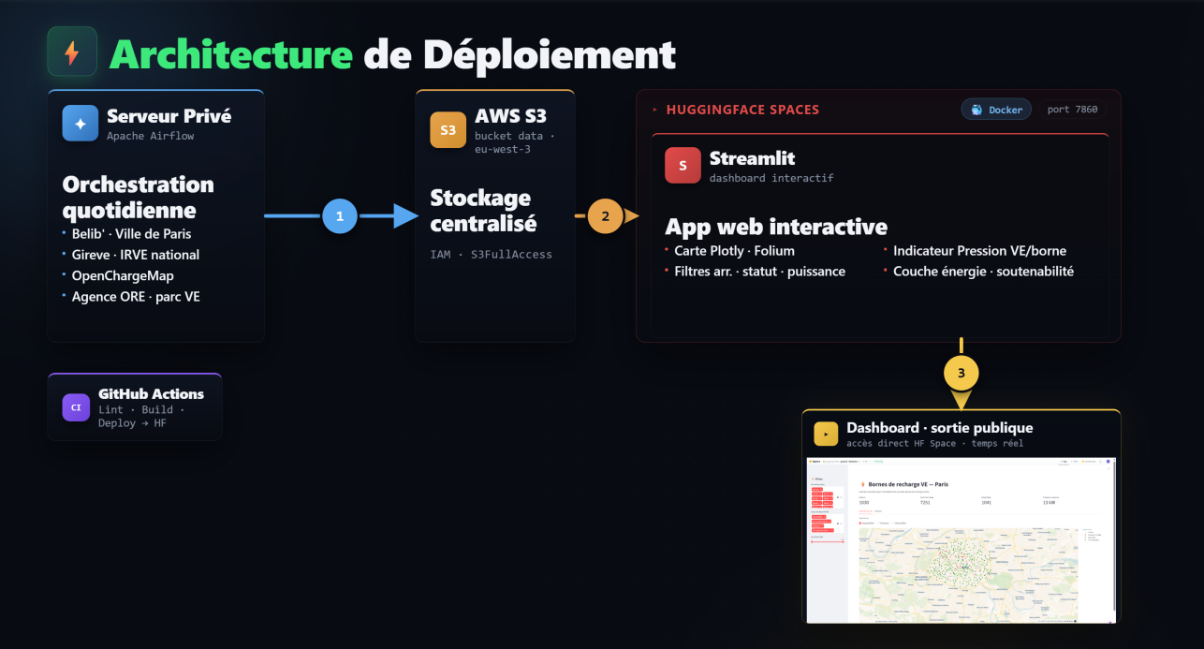
Bornes de recharge VE — Paris · Projet Final Jedha
4

Slide 5
PREPARATION - EDA
Pour réaliser l’EDA, nous avons croisé des données provenant de différents datasets.
Data | Source utilisée | Contenu
Bornes | Belib' statique (Ville de Paris) | La position et la puissance nominale des 1900 bornes Belib’ installées à Paris
 | Belib' temps réel (Ville de Paris) | La disponibilité des bornes Belib’ en temps réel
 | IRVE consolidé (data.gouv.fr) | Le répertoire national des Infrastructures de recharge pour véhicules électriques
Nbr. de véhicules électriques | SDES | Le parc VE par commune
Electricité | Enedis consommation | La consommation d’électricité par arrondissement
Population | INSEE | Les données des recensements 2021 et 2022
Bornes de recharge VE — Paris · Projet Final Jedha
5

Slide 6
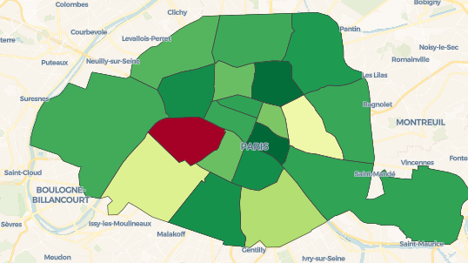
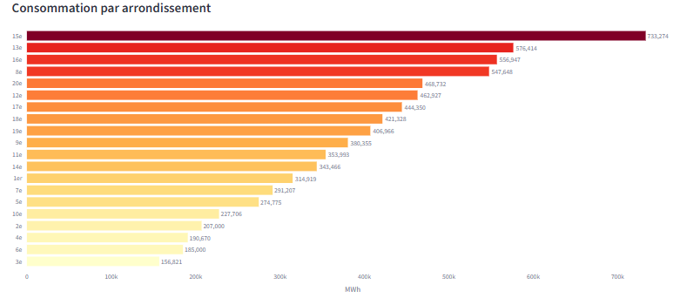
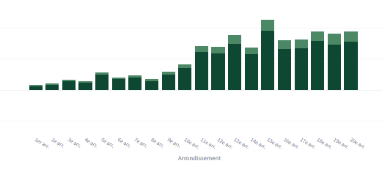
PREPARATION – ANALYSE DES DONNEES
Analyse de la pression actuelle
Impact de la consommation électrique des VE sur la consommation globale
Disparités démographiques selon les arrondissements
Bornes
Electricité
Population
Bornes de recharge VE — Paris · Projet Final Jedha
6

Slide 7

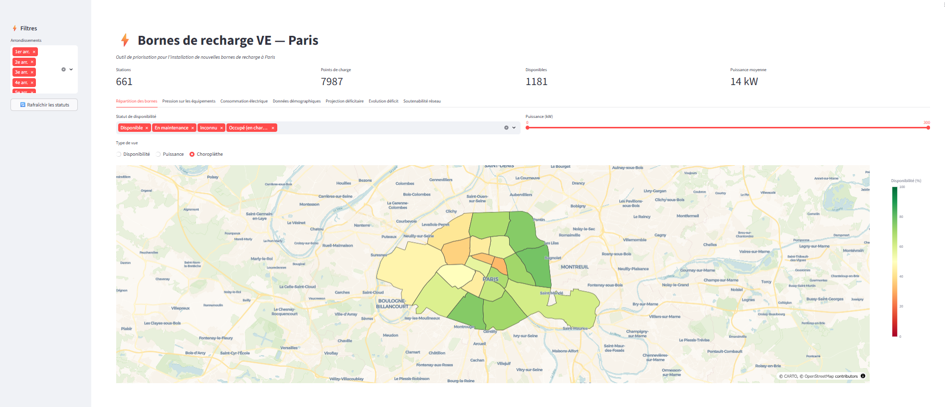
APPLICATION
https://huggingface.co/spaces/gregoryjedha/paris-bornes
Bornes de recharge VE — Paris · Projet Final Jedha
7

Slide 8
Notre application répond bien à notre objectif, car il nous permet, partant des données récoltées, de déterminer le nombre de bornes manquantes par arrondissement, sur un horizon de 1 à 5 et en considérant plusieurs scénarios.
Elle peut cependant être améliorée. Nous avons identifié quatre axes d’amélioration :
Amélioration de la récolte de la data provenant des différentes sources (enrichir, harmoniser, …)
Utilisation du Machine Learning pour affiner la prédiction (AirFlow, Critère de pression, …) ;
Mise en place de scénarios de scalabilité pour rendre le modèle plus robuste
Extension de l’application à un usage utilisateurs (2nd Streamlit pour les utilisateurs).
CONCLUSION ET PERSPECTIVES
Bornes de recharge VE — Paris · Projet Final Jedha
8

Slide 9
Merci
Questions ?
https://huggingface.co/spaces/gregoryjedha/paris-bornes
Bornes de recharge VE — Paris · Projet Final Jedha
9

